Slide 1
Taloudellinen huoltosuhde 2022

Slide 2
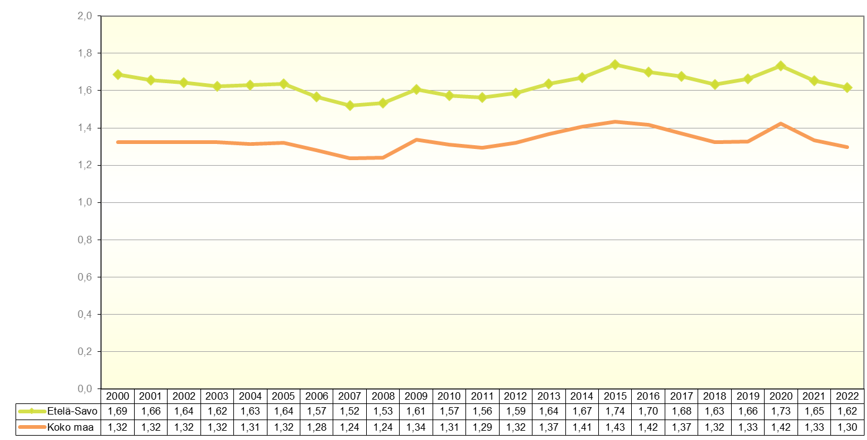
Taloudellinen huoltosuhde Etelä-Savossa ja koko maassa 2000 - 2022, 1.1.2023 aluejako
Taloudellinen huoltosuhde: montako työvoiman ulkopuolella olevaa ja työtöntä on yhtä työllistä kohti
Lähde: Tilastokeskus, työssäkäyntitilasto päivitetty: 18.12.2023 / jk

Slide 3
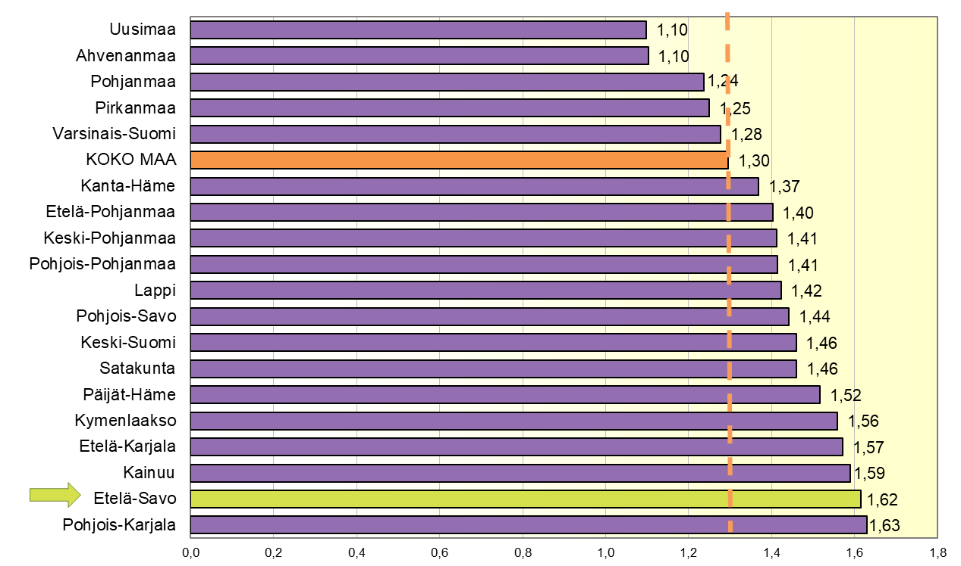
Taloudellinen huoltosuhde maakunnittain 2022, 1.1.2023 aluejako
Taloudellinen huoltosuhde: montako työvoiman ulkopuolella olevaa ja työtöntä on yhtä työllistä kohti
Lähde: Tilastokeskus, työssäkäyntitilasto päivitetty: 18.12.2023 / jk

Slide 4
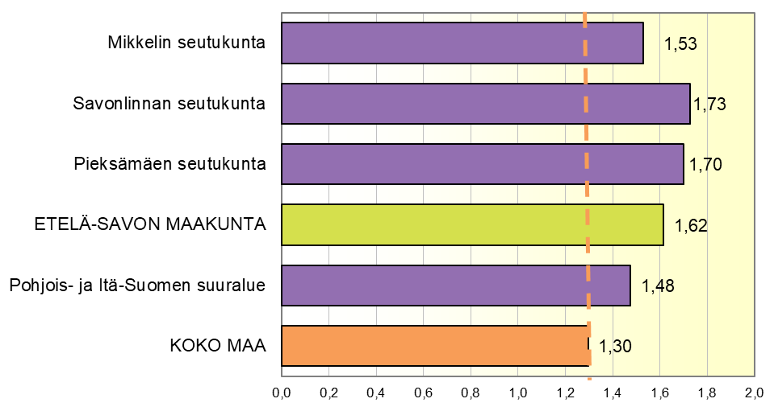
Taloudellinen huoltosuhde alueittain 2022, 1.1.2023 aluejako
Taloudellinen huoltosuhde: montako työvoiman ulkopuolella olevaa ja työtöntä on yhtä työllistä kohti
Lähde: Tilastokeskus, työssäkäyntitilasto päivitetty: 18.12.2023 / jk

Slide 5
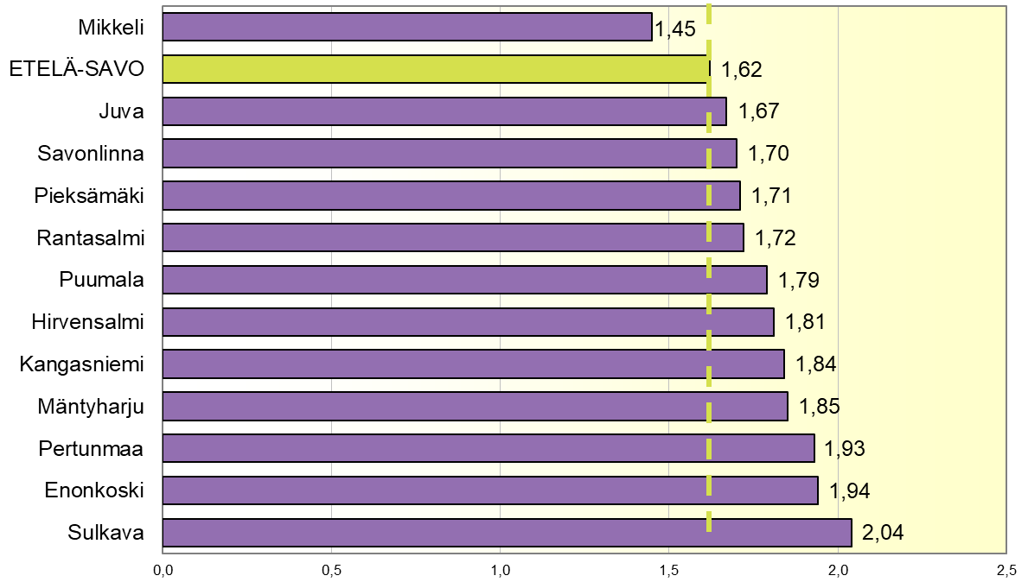
Taloudellinen huoltosuhde Etelä-Savossa kunnittain 2022, 1.1.2023 aluejako
Taloudellinen huoltosuhde: montako työvoiman ulkopuolella olevaa ja työtöntä on yhtä työllistä kohti
Lähde: Tilastokeskus, työssäkäyntitilasto päivitetty: 18.12.2023 / jk

